Slide 1

69
16
次の$2$次関数のグラフの頂点と軸を求め，そのグラフをかきなさい。
⑴ $y={\left(x−4\right)}^{2}−3$
⑵ $y=−{\left(x+3\right)}^{2}+2$

Slide 2
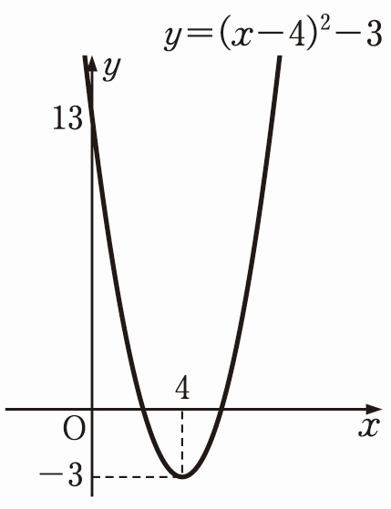
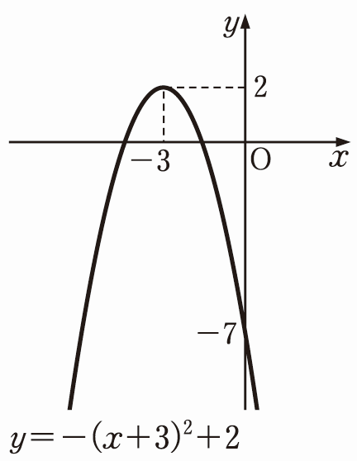

69
16
⑴ $y={\left(x−4\right)}^{2}−3$
頂点は 点$\left(4, −3\right)$
軸は 直線 $x=4$
⑵ $y=−{\left(x+3\right)}^{2}+2$
頂点は 点$\left(−3, 2\right)$
軸は 直線 $x=−3$

